Slide 1

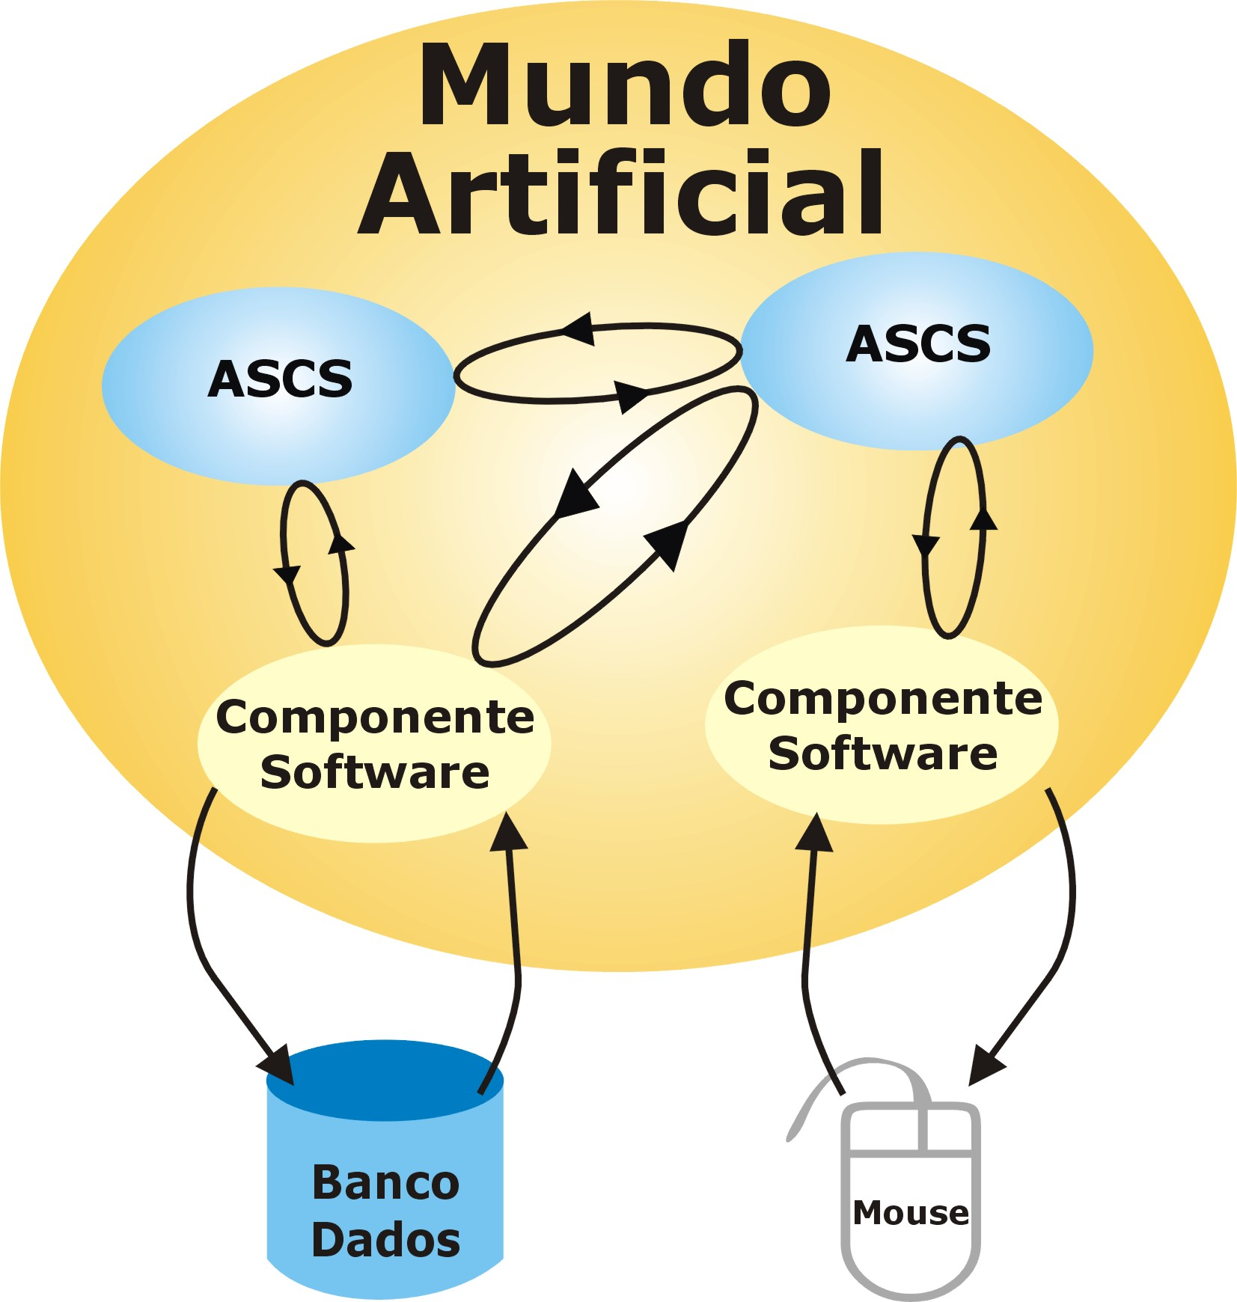
JOGA FÁCIL
Miguel Francisco da Silva Rodrigues¹, Zulmira Monteiro Ximenes²,
Autor Orientador Técnico³
1 - Acadêmico do curso de XXXXXXXXXXXXX da Faculdade JK.
2 - Acadêmico do curso de XXXXXXXXXXXXX da Faculdade JK.
3 - Acadêmico do curso de XXXXXXXXXXXXX da Faculdade JK.
4 - Acadêmico do curso de XXXXXXXXXXXXX da Faculdade JK.
7 - Docente do curso de xxxxxxxxxxxx da Faculdade JK.
{email-Autor1, email-Autor2...}
Faculdade JK
<nome da unidade>
<endereço da unidade da Faculdade JK>
Projeto Integrador II
Este é um modelo de pôster que descreve o estilo a ser usado na confecção dos pôsteres para exibição no Projeto Integrador I e II da Faculdade JK.
Todos os pôsteres deverão seguir esse formato padrão, ou seja, o mesmo plano de fundo, a mesma logomarca do evento além de seguir todas as instruções abaixo. Solicitamos a todos os autores, utilizar este mesmo modelo para a confecção do seu próprio pôster.
Sugestão para as seções:
1. Introdução
2. Objetivos
3. Metodologia
4. Resultados e Análise dos Resultados
5. Conclusão
FIGURAS E TABELAS
TÍTULO DO PÔSTER
As figuras deverão estar em alta resolução.
As legendas das figuras e/ou tabelas (exemplo: FIGURA 1), devem estar com fonte verdana, tamanho 24 e centralizadas. As figuras e tabelas obtidas de referências bibliográficas deverão apresentar a fonte. Para as tabelas as legendas devem ser apresentadas na parte superior e para as figuras, na parte inferior.
O título deve estar em caixa alta, centralizado, fonte verdana, preferencialmente no tamanho 50 em negrito e itálico. O espaço disponível para o título deverá ser mantido.
IDENTIFICAÇÃO DOS AUTORES
O nome do(s) autor(es) deve(m) estar centralizado, com fonte verdana, tamanho 28, negrito e itálico. Para mais de um autor, os nomes deverão estar dispostos na mesma linha e separados por virgulas. Inicialmente apresenta-se o sobrenome, em caixa alta, seguido do restante do nome.
Nas linhas seguintes deverão aparecer, respectivamente, o nome da instituição, a unidade, o nome do curso, o endereço da unidade e os emails dos autores. As informações deverão estar centralizadas, com fonte verdana, tamanho 24. Os emails deverão esta em itálico.
FIGURA 1: Arquitetura interna do ASCS
FONTE: SANTOS, 2002.
REFERÊNCIAS
As referências devem ser feitas respeitando-se as normas definidas pela ABNT. Somente deverão ser apresentadas as referências citadas no referido pôster.
Nas referências no texto citar o nome do autor e o ano da publicação (BORGES, 2002).
TEXTO
O texto deve estar com alinhamento justificado, fonte verdana, tamanho 24, espaçamento entre linhas 1,5.
REFERÊNCIAS (exemplo)
SEÇÕES E SUBSEÇÕES
SANTOS, Bruno A. Aspectos conceituais e arquiteturais para a criação de linhagens de agentes de software cognitivos e situados. 2003. 130f. Dissertação (Mestrado em Tecnologia – Manufatura Integrada por Computador) – Centro Federal de Educação Tecnológica de Minas Gerais, Belo Horizonte, 2003.
As seções devem estar em caixa alta, alinhamento à esquerda, com fonte verdana, tamanho 32 em negrito.
Subseções
As subseções devem estar com alinhamento à esquerda, com fonte verdana, tamanho 24, em negrito.
AGRADECIMENTOS
Descrever algum agradecimento ou apoio para a execução do trabalho (equipamentos cedidos ou emprestados, colaboradores, entrevistados... etc).

